Slide 1
Сопровождение пациента, получающего инновационную терапию на примере ФКУ АНО помощи пациентам с фенилкетонурией и головными болями «Доверие и дело»
Белянина А.С., руководитель направления помощи детям
Москва
Ноябрь 2025

Slide 2

Введение
10+ лет работы АНО «Общество пациентов с ФКУ»
Новая задача: сопровождение пациентов на инновационной терапии
Пример: препарат Пегвалиаза через Фонд "Круг Добра"
Фонд «Круг добра» – ключевой партнер в помощи пациентам с ФКУ
Создан по инициативе Президента РФ В.В. Путина в 2021 году
Обеспечивает пациентов с орфанными заболеваниями жизненно важными препаратами
Для пациентов с ФКУ открыл доступ к инновационной терапии
На сегодняшний день более 40 пациентов с ФКУ получают лечение через Фонд

Slide 3
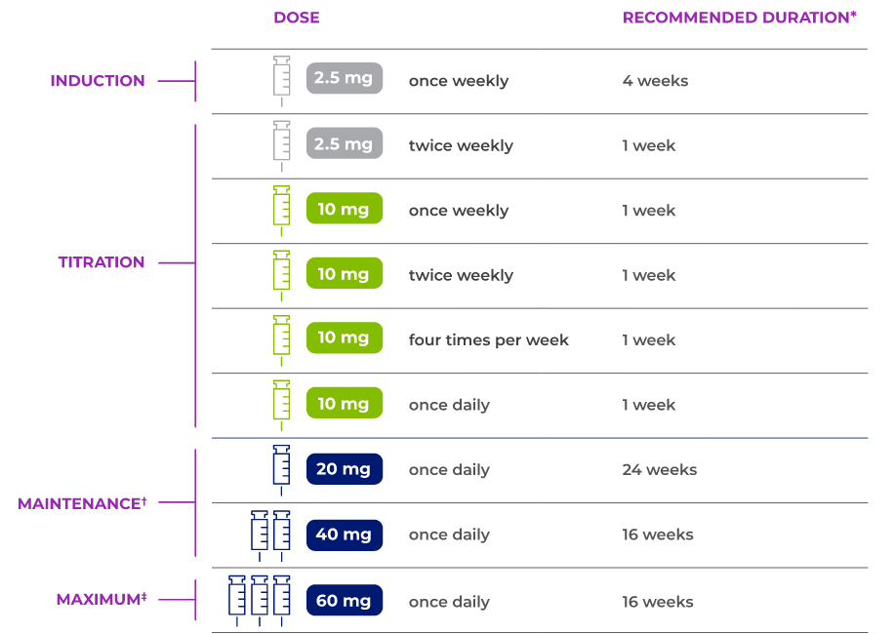
Проблемы после стационара
Титрация завершена - поддержка прекращается
Врачи в поликлиниках не знакомы с препаратом
Нет мониторинга дневников питания
Вопросы по нежелательным побочным эффектам остаются без ответа
72% семей нуждаются в постоянном сопровождении

Slide 4

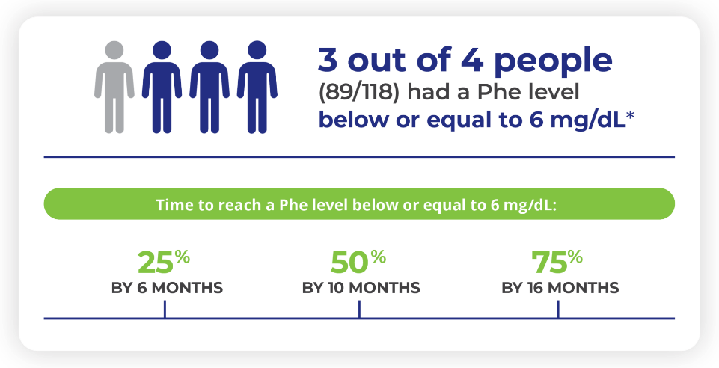

Решения от пациентской организации
Горячая линия 24/7
Чат взаимопомощи пациентов
Анализ дневников питания
Правовая поддержка
Образовательные материалы
Но мы не можем заменять врачей!

Slide 5

Наши предложения
Регламент взаимодействия с пациентами на терапии
Телемедицина для отдаленных регионов
Мониторинг эффективности лечения
Партнерство с НКО в сопровождении пациентов
Обучение врачей по инновационной терапии

Slide 6

Вместе к общей цели
Задача: максимальная эффективность терапии
Решение: объединение усилий
Фонд "Круг Добра"
Врачи-генетики
Пациентские организации
Создаем среду для реализации потенциала здоровья каждого пациент

Slide 7

Благодарим за внимание
АНО Общество пациентов с фенилкетонурией и головными болями
«Доверие и Дело»
Pku.moscow@gmail.com
+7 926 852 78 63

